Slide 1

拼的是现在,
比的是将来
原作者：@老可 PPT:@晓奇Can

Slide 2
新人职场十年，五大病
疲于奔命型
停不下来，房贷，车贷，奶粉步步紧逼
错位纠结型
不喜欢现在工作，离开温室，担心鸡飞蛋打
迷茫探索性
为找到喜爱的工作，不断尝试，敢于探索
小富即安型
工作就是工作，生活才是最重要的
自主创业型
创立一番自己的事业

Slide 3
 | 目 |  |  | 1. | 找到人生的“自动提款机”
 |  | 录 |  | 2. | 建立自己的“价值金字塔”
 |  |  |  | 3. | 产品化生存“你的标签是”
 |  |  |  | 4. | 对自己狠点“产品化管理”
 |  |  |  | 5. | 一切来得及“逆商”
整日奔波忙碌却入不敷出，想努力奋斗却找不到方向
想做出改变却顾虑重重，准备行动却总是懒惰拖延

Slide 4
职业定位的ATM模型
找到自己的
自动提款机
A
Ambition
雄心：你有多大的野心?
M
T
Money
你做什么可以赚钱？
Talent
天赋：你天生擅长做什么？

Slide 5
自我探寻四步法
2.画坐标
数据型
社交型
4.画梦想
闭上眼睛
1.忆童年
操作性
喜欢什么
探寻特长
孩子王
当差的
孤胆英雄
活宝
观念型
3.问心声
探寻梦想
工作环境
工作状态
画面画下

Slide 6
生涯平衡单的运用
物质
自我物质方面的得失
收入多少
工作的难易程度
……
他人物质方面的得失
家庭经济
家庭地位
……
自我
自我精神方面的得失
生活方式的改变
自我实现的程度
……
他人精神方面的得失
父母
配偶
……
他人
精神

Slide 7
成就事件运用
兴趣
兴趣
兴趣
能力
能力
能力
价值观
B
价值观
D
价值观
F
成就事件
A
兴趣
C
兴趣
E
兴趣
能力
能力
能力
价值观
价值观
价值观
使用方法
1.
ABCDEF表示一个令自己感到有成就的事件。
2.
提炼每个事件中能体现你兴趣、能力、价值观的点。
3.
圈出相同的点，取交集，找出与之对应的职业。

Slide 8

 | 目 |  |  | 1. | 找到人生的“自动提款机”
 |  | 录 |  | 2. | 建立自己的“价值金字塔”
 |  |  |  | 3. | 产品化生存“你的标签是”
 |  |  |  | 4. | 对自己狠点“产品化管理”
 |  |  |  | 5. | 一切来得及“逆商”

Slide 9
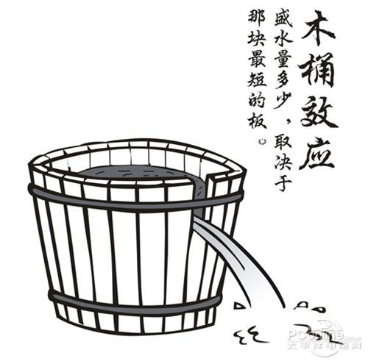
罗家伦考北大数学成绩零分
臧克家数学零分
你还在傻乎乎的补短板吗？
钱锺书考清华数学十五分
吴晗数学两次考了零分
季羡林数学考了四分

Slide 10
钉子法则
成功=聚焦x投入
投入足够多的时间
聚焦在你的兴趣点上

Slide 11

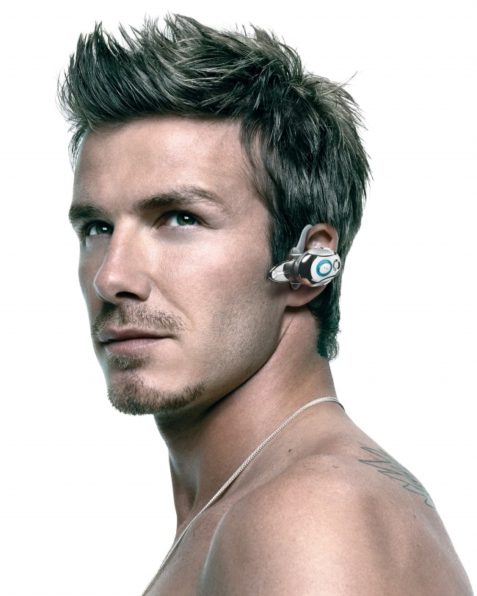
极致是核心
贝氏弯刀
是我
魔鬼训练
法—6-6-6
科比6-6-6训练法

Slide 12
建立“价值金字塔”的五步法
做到极致
从绝望中寻找希望，人生终将辉煌
发展能力，需做哪些努力
制定计划
界定层级
素质是内在，能力是外化
是否真的投身于这个行业
内观自省
工作分析
立足自身，又针对工作

Slide 13
 | 目 |  |  | 1. | 找到人生的“自动提款机”
 |  | 录 |  | 2. | 建立自己的“价值金字塔”
 |  |  |  | 3. | 产品化生存“你的标签是”
 |  |  |  | 4. | 对自己狠点“产品化管理”
 |  |  |  | 5. | 一切来得及“逆商”

Slide 14



标签？
发烧友
大屏
颠覆者

Slide 15
迭代开发中的PDCA循环
P(Plan)计划，方针和目标的确定
处理
计划
D(Do)执行，运作、实现计划中的内容
A
P
C
D
C(Check)检查，总结执行计划的结果
检查
执行
A(Action)处理，成功经验肯定，失败教训总结

Slide 16
营销漏斗赚钱的秘密
听说： 扩大自己的知名度
了解：让客户进一步了解你
信任：让客户充分信任你
推荐：让客户主动推荐你
成交：让客户为你埋单
了解
听说
信任
成交
推荐

Slide 17
决胜职场的5P模型
persistence
打死也要坚持
promotion
学会营销自己
pyramid
建立核心竞争力
pasition
定位要小而明确
passion
内心激情是核心

Slide 18
 | 目 |  |  | 1. | 找到人生的“自动提款机”
 |  | 录 |  | 2. | 建立自己的“价值金字塔”
 |  |  |  | 3. | 产品化生存“你的标签是”
 |  |  |  | 4. | 对自己狠点“产品化管理”
 |  |  |  | 5. | 一切来得及“逆商”

Slide 19
自我管理的TRM系统
T代表分解结构（WBS）
工作（Work） 分解（Breakdown）
结构化（Structure）
任务
T
R代表资源（Resource）
指的是时间、人力与资源
自我
管理
心智
T
资源
R
M代表心智(Mind)
对自己够狠，成功人士第一心智要诀

Slide 20

建立自己的价值金子塔
懂得项目管理，才更有白领范儿
做一个高效的时间管理者
让你的注意力集中的久些
学会整理术—摆脱凌乱的生活

Slide 21

5
一切来得及“逆商”
学会与烦恼和平共处
好工作是熬出来的
慢下来你会拥有更多
你的人生什么最重要

Slide 22

谢谢观赏
爱PPT 爱摄影 爱动手
设计：@晓Can
擅思考 我为自己代盐

Slide 23
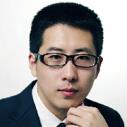
感谢@老可的赠书
老可/原名可会明
原微软MSN高级经理
北京优可为管理咨询有限公司CEO
与朋友创办求职辅导电商平台简历邦
倡导“可为精神”
毕业之际收到老可的职场书甚感欣慰
内容以真实案例呈现出来
对新人的职场定位和价值体系起很大作用

Slide 24
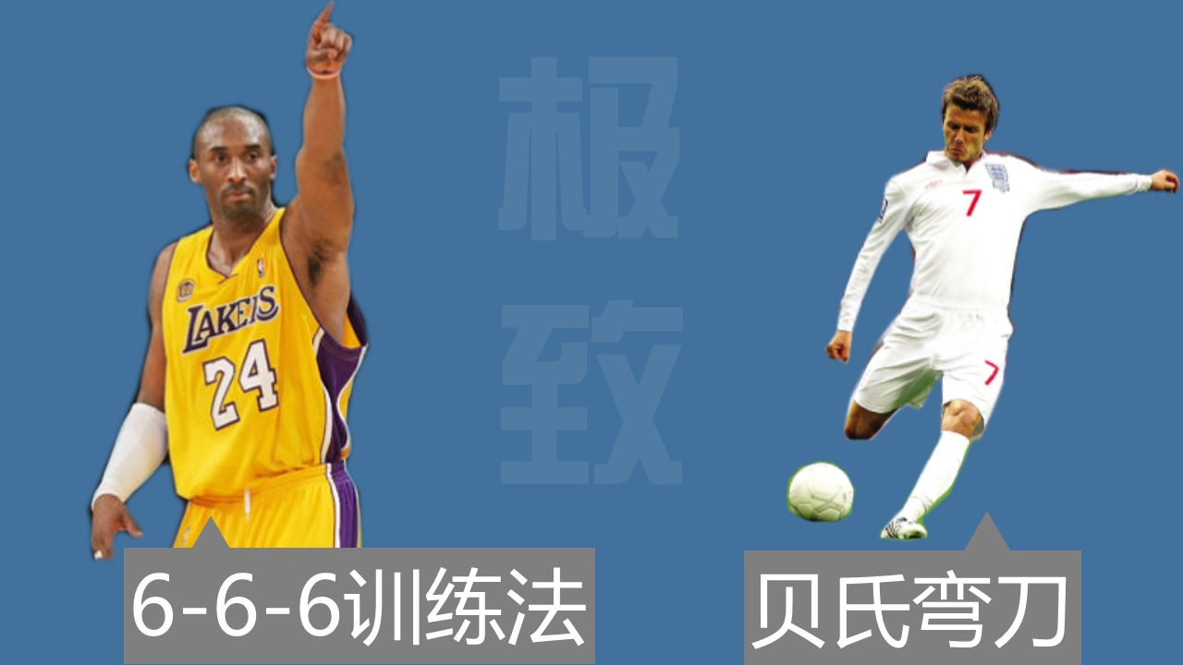
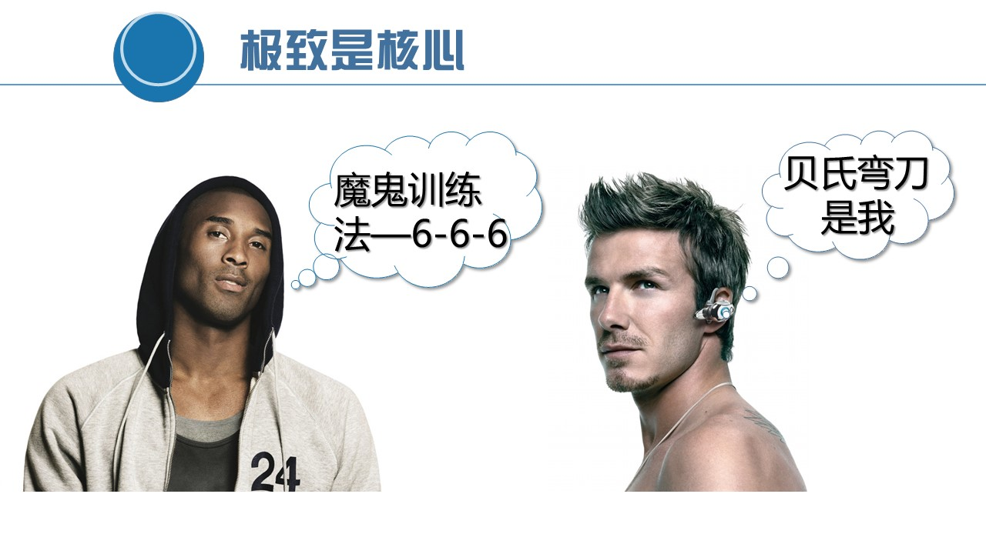
感谢@小巴 1990 耐心指导
修改后
修改前

Slide 25
你也想免费得到出版社赠书做PPT读书笔记？
1
2
3
4
购买99元
网易云课堂
PPT在线课程
购买后去微博私信@秋叶
要福利QQ群号
新浪微博晒作业被老师肯定奖励内部选书
出版社寄书到后约@时间卡片 晒读书PPT
友情提示：马上就去新浪微博
1、关注@时间卡片 ，可以看到其它学员读书PPT制作约定
2、关注@读书笔记PPT，可以看到其它学员已经提交的读书PPT
3、搜#和秋叶一起学PPT#标签，可以看到其它学员已经提交的作业PPT
4、国内主流出版社都已经和@秋叶 老师合作，有本事，不花钱好书随时让你选！

Slide 26


#和秋叶一起学PPT#
学员暑假读书笔记148号
你也想做？请马上@时间卡片 约定
我们免费指导你做出好读书笔记PPT！
和 秋叶 一起学PPT
搜
网易云课堂
秋叶
网易云课堂最受欢迎的付费职场课

